Slide 1


UBND PHƯỜNG VIỆT HƯNG
TRƯỜNG MẦM NON GIANG BIÊN
PHÁT TRIỂN THẨM MỸ
Đề tài: Dạy hát “Mây và gió”
Nghe hát: Cho tôi đi làm mưa với
Lứa tuổi: 3 – 4 tuổi

Slide 2
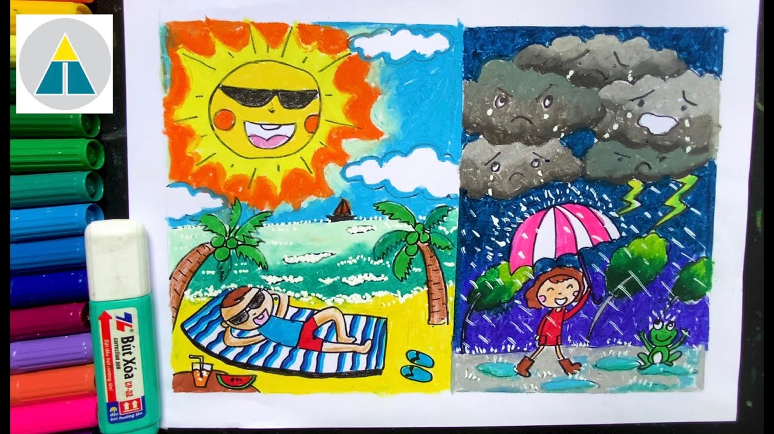

Slide 3


Bài hát:
Mây và gió

Slide 4
Trẻ hát
Mây và gió

Slide 5

Nghe hát:
Cho tôi đi làm mưa với

Slide 6

Vận động theo giai điệu bài hát

